Slide 1
Les Paradis Fiscaux
Manal Issa el Khoury
Constance Mathé
Majed Chaheb

Slide 2
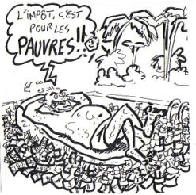
Présentation
Les paradis fiscaux sont de micro Etats accueillant des sièges sociaux et des comptes de particuliers qui ne sont assujettis :
ni à l’impôt sur les sociétés,
ni à l’impôt sur le revenu,
ni à l’impôt sur les successions.

Slide 3
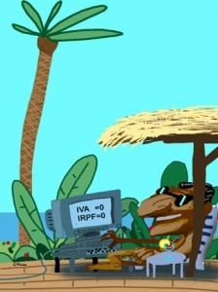
Présentation
On estime que 2 à 5 % du PIB mondial transite par les paradis fiscaux.

Slide 4
Présentation
4 criteres de l’OCDE
Fiscalité inexistante ou symbolique
Application absolue du secret bancaire
Accueil de non résidents qui n'exercent pas d'activité économique : le phénomène boîte à lettres
Refus d'échanger de l'information avec d'autres Etats en matière fiscale et judiciaire

Slide 5
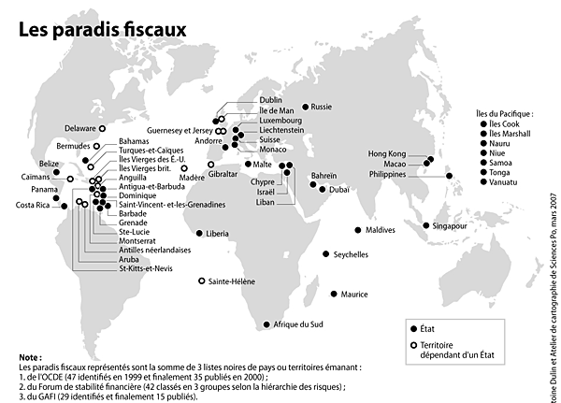

Slide 6
AMERIQUES
 | SPECIALITE | CHIFFRES CLES | + | -
Delaware | Pas de taxation sur les revenus donc domiciliation de grandes entreprises internationales | 60% des 500 grands groupes américains | Absence totale d’imposition | Pas d’activité sur le territoire
Iles Caïmans | Installation de hedge funds | -700 banques -80000 sociétés offshores | Absence d’impôts directs Réglementation financière flexible Secret bancaire | Liste grise Cartel de drogues sud-américains
Panama | Pas de taxes pour les sociétés offshores et les centres de distribution régionaux | 800 sociétés dans la zone franche de Colon | Emplacement géographique Loi SEM Opacité | Liste grise Fraude sur bénéfices réels

Slide 7
AMERIQUES
 | SPECIALITE | CHIFFRES CLES | + | -
Bermudes | Accueil des sociétés de réassurance et d’assurances « captives » | Plus de 50% d’assureurs offshores | Absence de législation sur les assurances Aucun prélèvement fiscal sur les entreprises
Iles Vierges Britanniques | Création de sociétés écrans | 435,000 coquilles offshores 41% des compagnies mondiales | Impôt sur le revenu très bas Absence de taxes Absence de capital minimum Pas de rapports annuels Opacité sur actionnaires. | Commerce de drogue courant

Slide 9
AFRIQUE
 | LISTE | SPECIALITE | CHIFFRES CLES | + | -
Ile Maurice | - | Cachette des grandes fortunes indiennes & chinoises | 20 000 firmes offshore | Moins risqué qu’en Suisse Ne figure pas sur la “liste grise”
Seychelles | - | Les filiales défiscaliséés de PME | 350€ et 24h pour créer une société | Identité des associés non requis | Refuge pour les criminels
Libéria | Grise | Les pavillons de complaisance | 1500+ navires sous pavillons libérien |  | Pays poliquement instable Liste grise

Slide 11
ASIE PACIFIQUE
 | SPECIALITE | CHIFFRES CLES | + | -
Singapour | Secret bancaire Gestion de fonds | 2ème place financière asiatique 106 banques étrangères | Exonération de taxes Secret bancaire Nouvelle Suisse
Hong Kong | Composition de sociétés écrans défiscalisées | Plus de 500,000 compagnies offshores | Absence d’impôts et TVA Pas de capital minimum, Anonymat des actionnaires Secret bancaire
Vanuatu | Création de trusts et fondations privées | 27 banques a Port-Vila, la capitale | Création de sociétés via internet Absence d’impôts sur le revenu | L’un des pays les plus pauvres et corrompus de la région

Slide 13
EUROPE
 | LISTE | SPECIALITE | CHIFFRES CLES | + | -
Suisse | Blanche (12 contrats) | L’ouverture de comptes à numéro Pour particuliers | 1 200 milliards € déposés par des étrangers | entre 2%- 7% des fonds seront rapatriés | “liste des 3000”
Irlande | Blanche | Les multinationales et les artistes | 1000 + filiales de sociétés internationales | Microsoft, Alstom, Google | Il faut vivre 183 jours / an au pays
Monaco | Blanche | Les privileges fiscaux et le secret bancaire | 47 banques 340 000 comptes don’t 210 000 de non-résidents |  | pas d’avantages fiscaux pour les francais Joue la carte de transparence
Jersey | Blanche | Les “trusts” | €250 milliards d’actifs | destinataire du trustee reste anonyme
Liechtenstein | Grise (1 contrat) | Le systeme des fondations sociétes pas particuliers | 75 000 fondations | Meilleur secret bancaire qu’en Suisse | Scandale financier en 2008

Slide 14
Liste Grise
Il faut 12 accords pour passer sur la liste blanche
Pays avec O contrat signé sont ceux qui ont annoncés la semaine avant le début du G20 qu’ils prendraient des mesures de coopération
→ ce sont les traditionnels “liste noire”
Vont-ils vraiment coopérer?
Combien disparaitront?
→ Attendre mai 2010
2nd April 2009

Slide 15
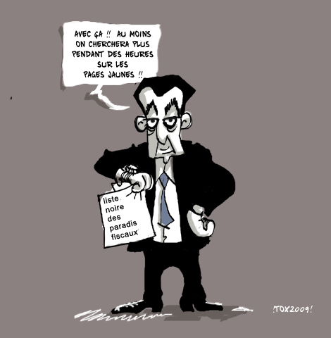
Liste Noire
Que 4 pays ??
Moyen de pression efficace
1 semaine après la publication, ils ont été transférés vers la liste grise
2nd April 2009

Slide 16
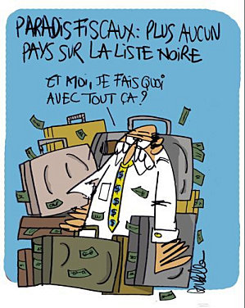
Plus de “liste noire”?

Slide 17
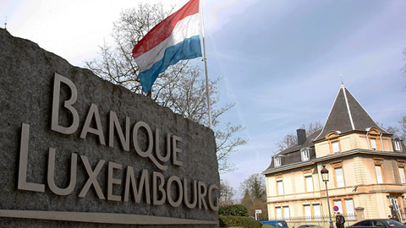
Mon compte en banque Luxembourgeois
Ouvert en moins d’1h
Pas d’envoi de relevé bancaire à domicile
Accepte le cash sans limite mais il faut se
débrouiller pour l’acheminement
L’ouverture d’un compte anonyme possible à partir de 150 000€
Précautions:
Pas de communication via email → telephone
Ne jamais effectuer de virement depuis la France
Le personnel n’a access qu’au numero du compte. Noms conservés par ecrit dans un endroit hautement sécurisé

Slide 18
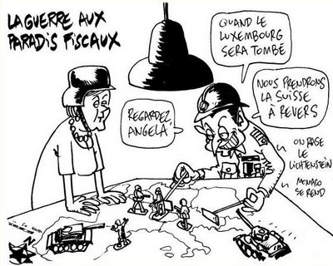
G20 & Lutte contre les paradis fiscaux
A l'issue du G20, les participants s'étaient engagés à "agir" contre les paradis fiscaux, laissant le soin à l'OCDE de publier la « liste noire »
La lutte contre les paradis
fiscaux est un des chevaux de
bataille du G20, de la France
et l'Allemagne en particulier.

Slide 19
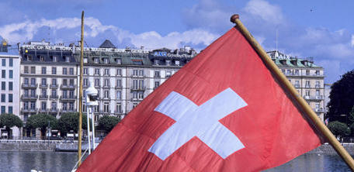
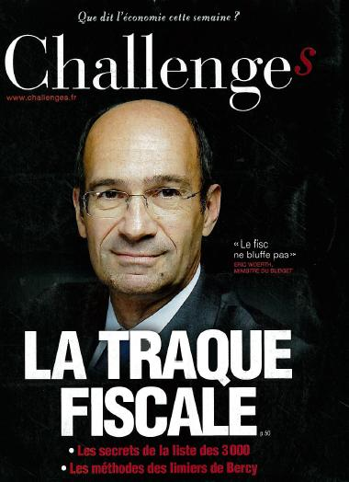
Lutte Nationale
La liste des 3000 contribuables évadés en Suisse
Cellule de dégrisement pour inciter les fraudeurs
à faire le premier pas.
→ Déluge médiatique
→ Change les mentalités

Slide 20
Campagne de communication gouvernementale anti-fraude
impots sur revenue
http://www.radiobfm.com/edito/home/46108/offensive-contre-la-fraude-fiscale-et-sociale/?photo=5#photos

Slide 21
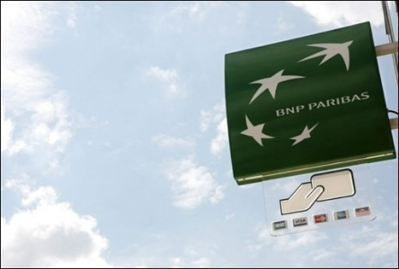
Le problème des banques?
Fin 2008: 160 filiales et 84 succursales dans les pays de la liste grise
1er octobre 2009: les banques francaises s’engagent à fermer leurs succursales dans les pays de la “liste grise” de mars 2010.
BNP a fermé à Panama et aux Bahamas

